Slide 1
２．令和７年度予算の姿
Notes:
4

Slide 2
予算編成方針
収入の範囲内で予算を組むことを原則とするなど、将来世代に負担を先送りすることのないよう財政健全化への取組を進めるとともに、限られた財源のもとでの一層の選択と集中を全市的に進める
5

Slide 3
令和７年度当初予算
一般会計：２兆３０９億円
（対前年度比 ＋１４２億円 ＋０．７％ ）
全会計：３兆６，１１８億円
（対前年度比 △１８２億円 △０．５％ ）
目的別歳出予算
一般会計
（単位：百万円）
（％：構成比）
内 訳 | 予算額 | 構成比
健 康 費 | 82,613 | 4.1%
住 宅 費 | 64,185 | 3.2%
経 済 戦 略 費 | 60,324 | 3.0%
環 境 費 | 44,328 | 2.2%
消 防 費 | 42,594 | 2.1%
港 湾 費 | 24,997 | 1.2%
大 学 費 | 24,832 | 1.2%
議 会 費 | 0 2,645 | 0.1%
6

Slide 4
市債残高の推移（全会計）
7

Slide 5
主要な財政指標（令和５年度決算）
 | 経常収支比率 | 実質公債費比率 | 将来負担比率 | 財政調整基金残高
大阪市 | 過去最大値 (H16：103.6％) 92.0％ | 過去最大値 (H19：11.8％) 0.9％ | 過去最大値 (H19：263.8％) － | ※2,688億円
横浜市 | 98.1％ | 9.5％ | 127.2％ | 516億円
名古屋市 | 99.9％ | 6.4％ | 83.0％ | 241億円
京都市 | 98.5％ | 11.8％ | 140.5％ | 153億円
神戸市 | 97.6％ | 4.9％ | 62.6％ | 147億円
※大阪市財政調整基金残高： 2,734億円（R７年度末見込）
これまでの市政改革（市債残高及び人件費削減など）の取組により、
経常収支比率などの財政指標は、着実に改善
8

Slide 6
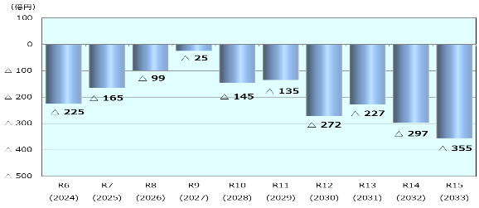
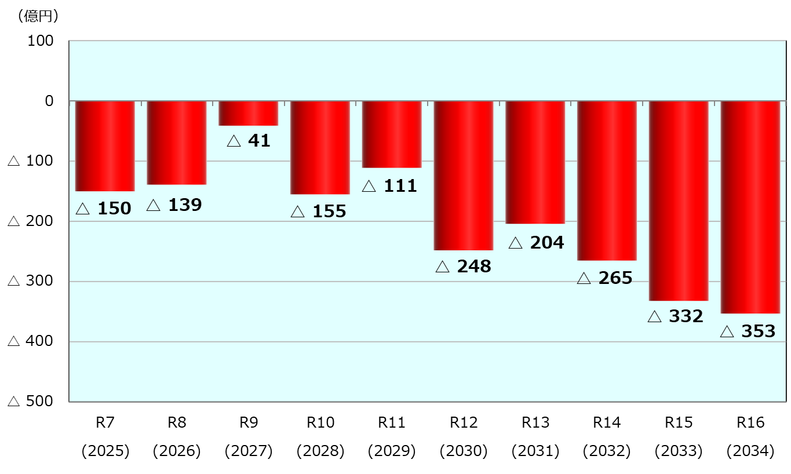
今後の財政収支概算（粗い試算）
前回版（R６年２月）
この試算には多くの不確定要素（税収や金利・物価動向など）があり、相当の幅をもって見る必要がある
○
今後の財政運営については、税収、金利・物価動向などの不確定要素が収支に大きな影響を与える可能性がある中、
急激な環境変化にも対応できるよう、たゆみなく市政改革に取り組み、持続可能な財政構造を構築していく必要がある
9

